Slide 1
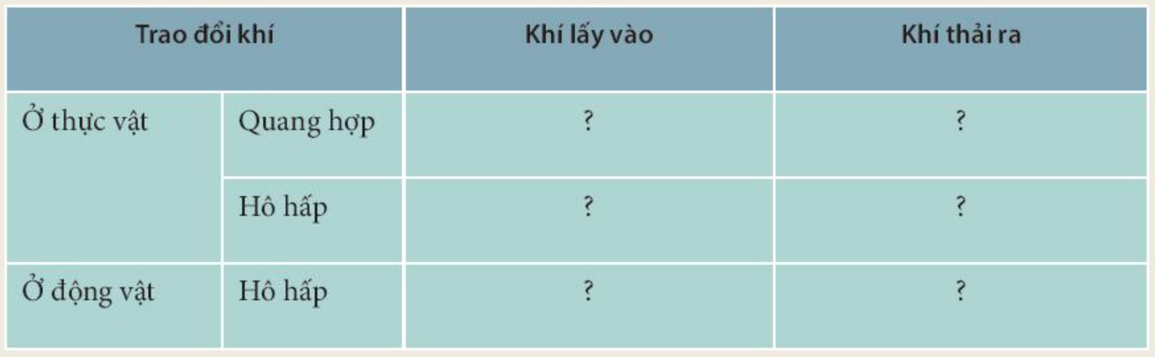
H1. Trao đổi khí là gì? H2. Hoàn thành nội dung bảng: H3. Trao đổi khí có liên quan gì với hô hấp tế bào?

Slide 2
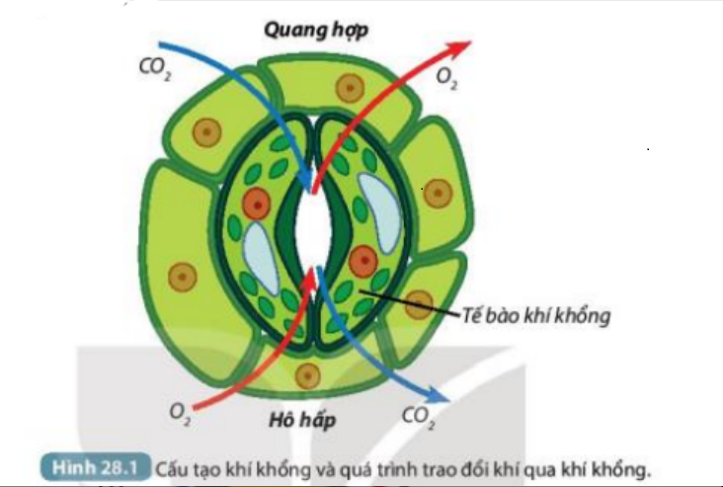

Slide 3
Phiếu học tập số 1: Quan sát hình 28.1 và trả lời các câu hỏi sau:
Câu 1: Cấu tạo của khí khổng phù hợp với chức năng trao đổi khí của thực vật như thế nào?
Câu 2: Quan sát Hình 28.1, cho biết sự khác nhau giữa quá trình trao đổi khí qua khí khổng trong hô hấp và quang hợp.
Câu 3: Quá trình trao đổi khí chịu ảnh hưởng của những yếu tố nào? Cây bị thiếu nước ảnh hưởng như thế nào đến quá trình trao đổi khí?

Slide 4
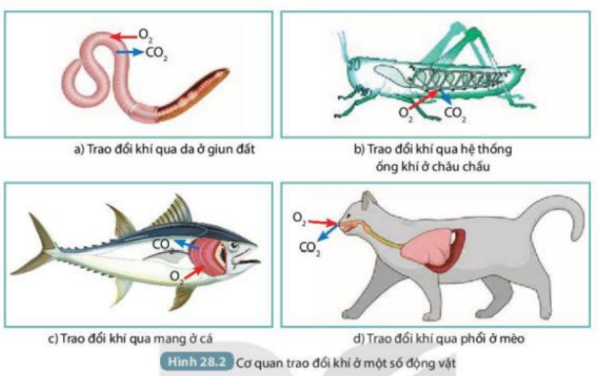

Slide 5
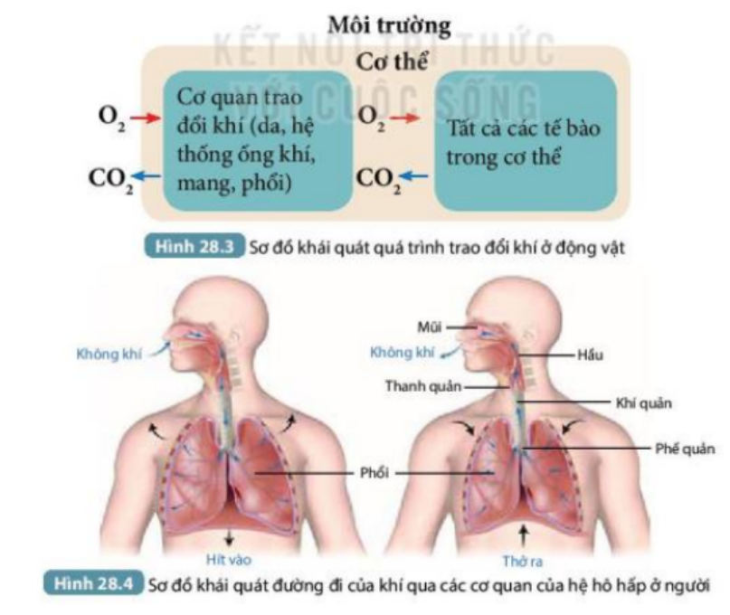

Slide 6
Phiếu học tập số 2: Em hãy trả lời các câu hỏi sau:
Câu 1: Quan sát Hình 28.3, mô tả đường đi của khí qua cơ quan trao đổi khí ở động vật.
Câu 2: Quan sát Hình 28.4, mô tả đường đi của khí O₂ và CO₂ qua các cơ quan của hệ hô hấp ở người.
Câu 3: Điều gì xảy ra nếu đường dẫn khí bị tắc nghẽn? Nêu những việc làm có lợi cho quá trình trao đổi khí ở người.

